Slide 1

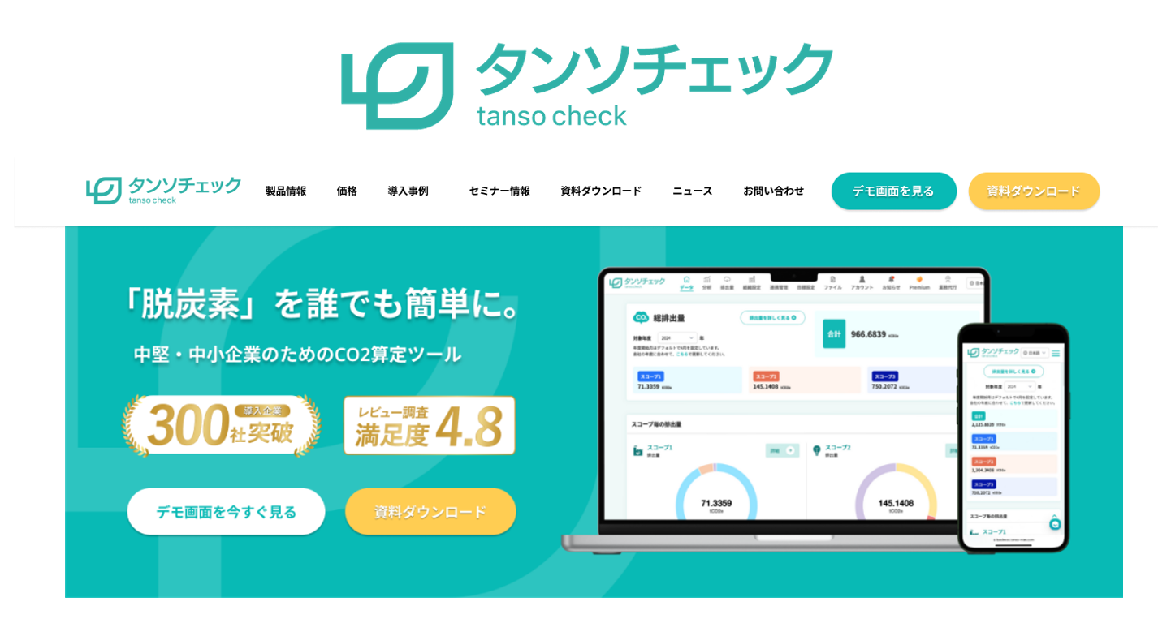

ＳＥＮＴＡＮ Pitch
株式会社タンソーマンGX
「自治体や大手企業向けのCO2マネジメントサービス」
概要
役職／登壇者名
代表取締役／福元 惇二様
連絡先
junji.fukumoto@tanso-man.com
事業概要
環境問題や地域活性化といった社会課題の解決を支援するコンサルティングファーム。
CO2排出量を見える化するアプリを開発・展開
事業提携ニーズ
ファイナンス需要のある中小企業のお客様に対してアプローチができる企業との提携。
ピッチ概略
▼内容
（脱炭素に関する課題）
◆中小企業にとって、CO2算定に対する
ハードルが高く、脱炭素のメリットがない
（ソリューション）
◆サプライチェーン脱炭素管理システムを提供
◆資⾦調達⽀援
→CO2算定ツール「タンソチェック」により、算定業務の
代行、サポートを行う
（今後の展望）
◆「タンソチェック」を活用した、グリーンフィンテック企業になる。

